Slide 1
ГБУ «Макаровский дом-интернат для престарелых и инвалидов»
Здоровый образ жизни
2023г.

Slide 2
Спортивно-оздоровительная программа «Здоровье+»
Состоит из трёх методик:
1.Утренняя зарядка;
2.Занятия в тренажёрных залах:
А)контрольAD;
Б) гимнастика;
В)занятия на тренажёрах;
Г)процедуры на массажёрах.
3.Занятия АФК с маломобильными гражданами.

Slide 3
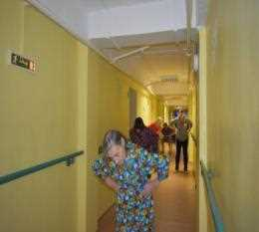
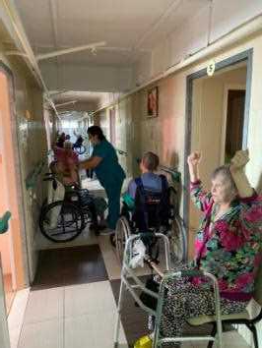
1 этап – утренняя зарядка

Slide 4
Утренняя зарядка с маломобильными гражданами

Slide 5
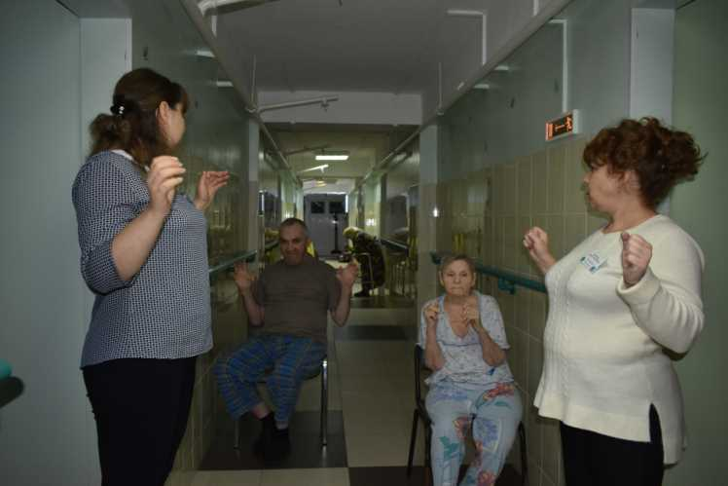

Slide 6
2 этап спортивно-оздоровительной программы «Здоровье+»
Контроль AD.
Гимнастика.
Занятия на тренажёрах.
Процедуры на массажёрах.
Фито-бар, приём кислородных коктейлей

Slide 7
Контроль AD до и после занятий

Slide 8
Занятия в тренажёрном зале № 1- гимнастика

Slide 9
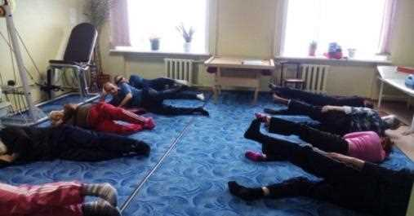

Slide 10
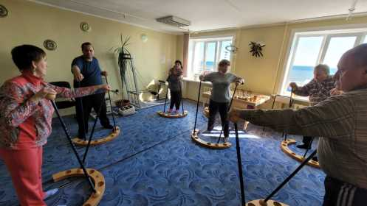
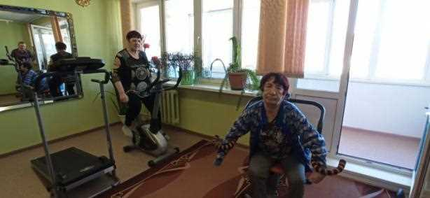
Упражнения на тренажёрах

Slide 11
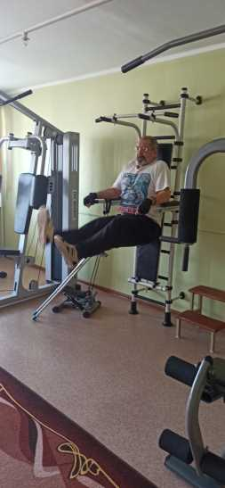
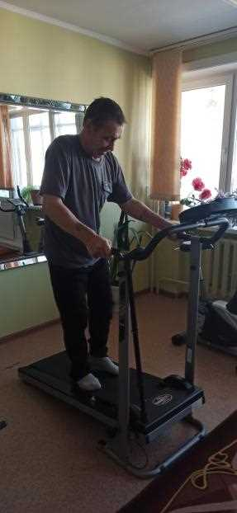
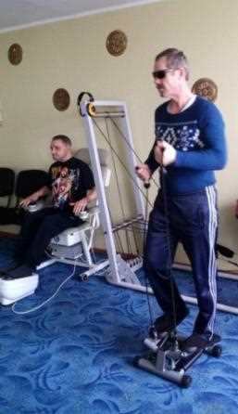

Slide 12
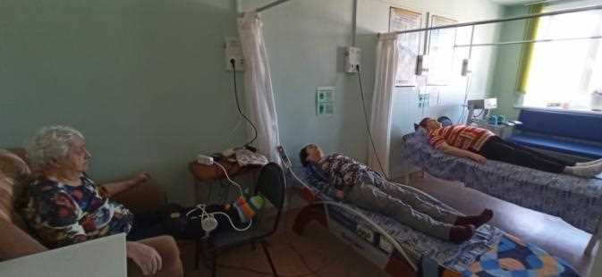
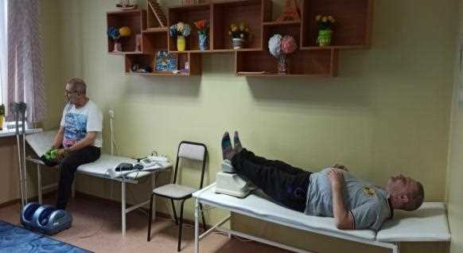
Этап расслабления и отдыха

Slide 13
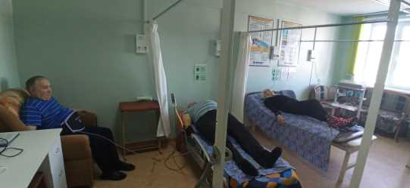
Процедуры на массажёрах

Slide 14
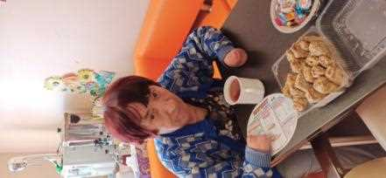
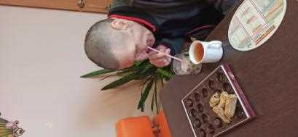
Фитотерапия в фито-баре

Slide 15
Посиделки в фито баре

Slide 16
Занятия АФК (адаптивная физическая культура) с маломобильными гражданами.
3 этап спортивно-оздоровительной программы «Здоровье+»

Slide 17
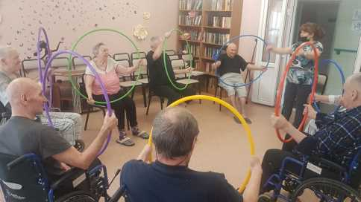
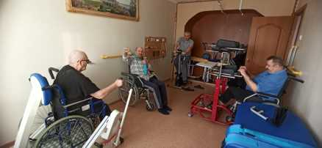
Занятия АФК с маломобильными в тренажёрном зале № 3

Slide 18
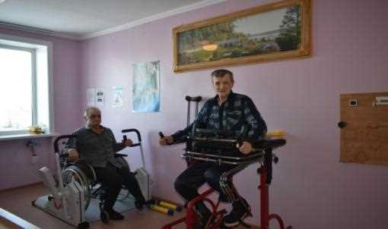
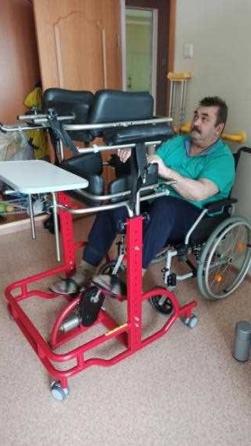
Работа на пневмосиловом тренажёре, многофункциональном вертикализаторе.

Slide 19
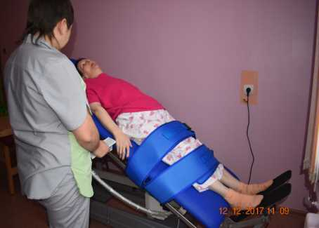
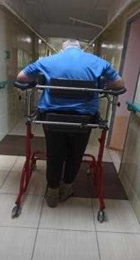
Использование вертикализатора для лежачих получателей услуг.

Slide 20
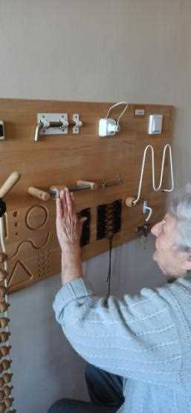
Для восстановления и поддержания моторики рук во занятий используются различные модули, раскраски, пазлы, кинетический песок, панель эрготерапии.

Slide 21
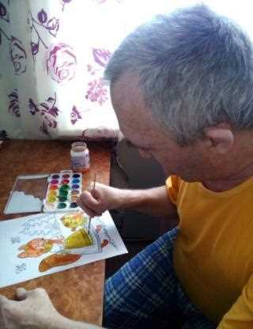
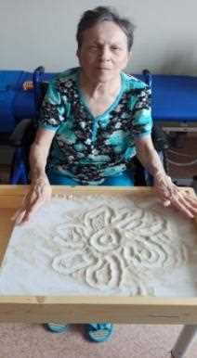
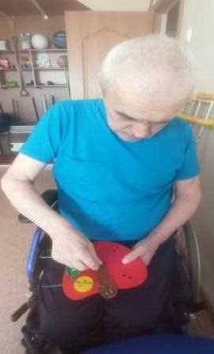
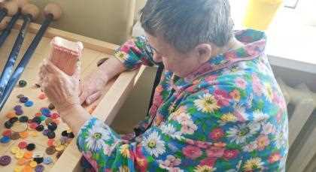

Slide 22
Занятия АФК с использованием уличных тренажёров

Slide 23
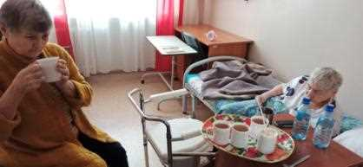
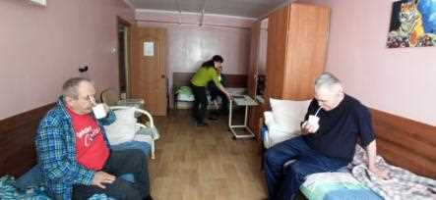
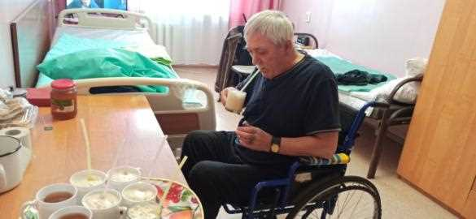
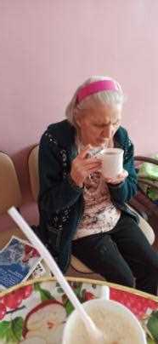
Приём фито чая и кислородных коктейлей маломобильной группой людей

Slide 24
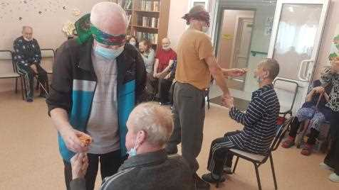
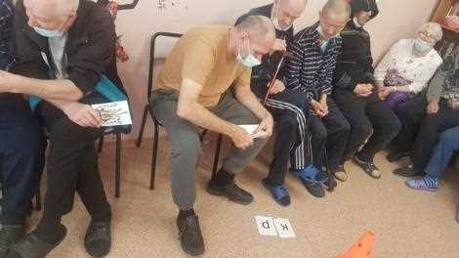
Домашние соревнования

Slide 25
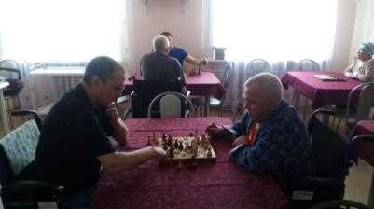
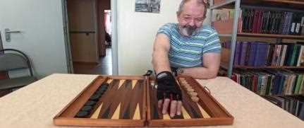
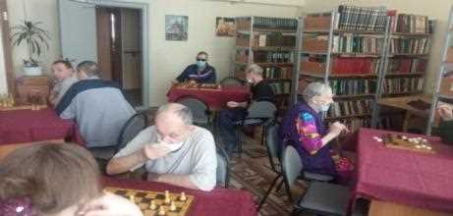
Проведение дней настольных игр

Slide 26
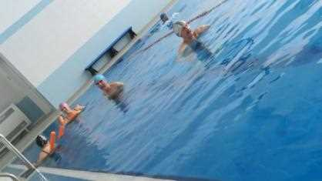
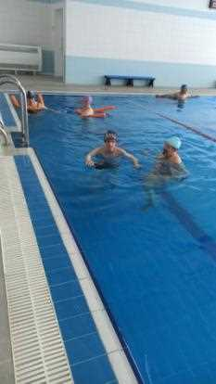
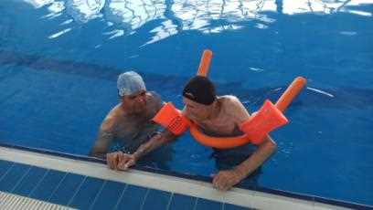
Организованные выезды в спортивно-оздоровительный комплекс «Арена» г. Поронайск

Slide 27
Спасибо за внимание! Оставайтесь здоровыми и активными!

